Slide 1
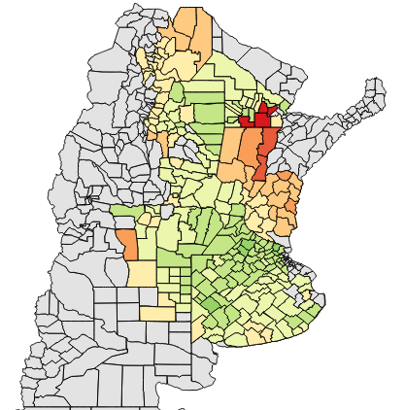
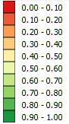
Negocio Agrícola 19/20
IVEA soja
IVEA: relación entre Rinde Esperado (RE) y Rinde de Indiferencia (RI), por cultivo y distrito local.
Valores entre 0 y 1:
1 RE > RI (al menos por 50%)
0,5, RE = RI
0 RE < RI (al menos por 50%)
Campo arrendado,
incluye GDF, GDV y GI
Precio 240 USD/T
Rinde: 3,03 T/Ha
Escala IVEA
Soja - Arrendado
0,59
Ratio promedio ponderado
Fuente: Radar Agrícola CREA

